Slide 1
Introducción a la Ciencia de la Computación Laboratorio 1.08
Proyecto: Consulta de gastos personales
Arianna Avila
Código: 201720123

Slide 2
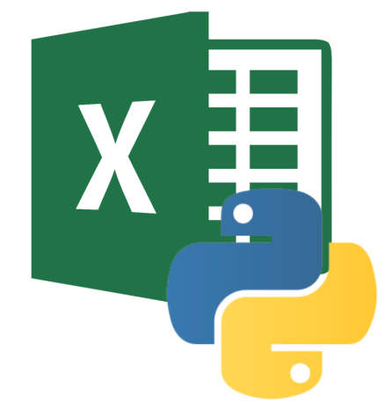
Descripción del proyecto
Es un programa pensado inicialmente para uso personal de mi papá, como ayuda para el control de gastos familiares en Venezuela y ahora en Perú.
El programa facilita la búsqueda y acceso de los gastos correspondientes a cada uno de los bienes y servicios, a partir de una base de datos en Excel, la cual naturalmente irá creciendo, por lo que se podrá optimizar el tiempo para efectivamente conseguir un valor particular deseado.
Trabaja con el módulo “OpenPyXl”, el cual permite que Python lea y modifique hojas de cálculo; puede recorrer números gigantes de columnas y filas y solo seleccionar datos con los que se quiera realizar alguna operación; tareas que no tienen sentido hacerlas manualmente dentro de una extensa hoja de Excel.

Slide 3
Objetivos
Acceder, al instante, a datos de interés entre cantidades grandes de información
Proporcionar cantidades a pagar basadas en los criterios del interesado
Generar reporte general de gastos totales

Slide 4
Instrucciones
Para iniciar, seleccionar el número de la opción que se quiere consultar.
Seleccionar el número correspondiente al país que se quiere consultar.
Para cada opción, continuar introduciendo los datos que se solicitan.
Las cantidades solicitadas se escriben en número.
Los servicios y meses solicitados deben escribirse como se muestran en las listas proporcionadas al momento de introducir el dato.
Al finalizar el proceso, para realizar otra búsqueda de datos, presionar la tecla “enter”.
Para salir del programa, introducir “0”.

Slide 5
Componentes del proyecto
Excel
Python

Slide 6

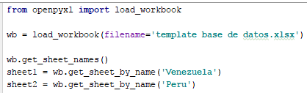
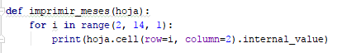
Excel

Slide 7

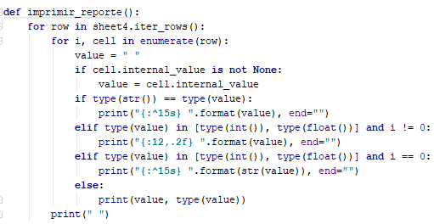
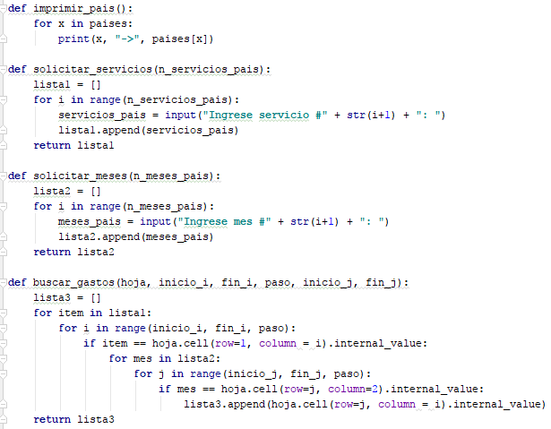
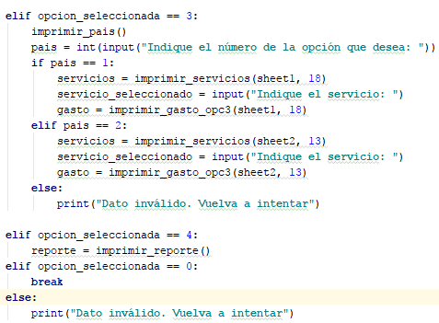
Python

Slide 8
Conclusiones
El módulo OpenPyXl es un mecanismo amigable para su comprensión y aplicación, además de ser sumamente útil cuando se trata de colecciones de datos que se mantienen en constante crecimiento. Son muchas las operaciones que se pueden realizar dependiendo del interés del usuario y es totalmente funcional para los principales aspectos que hoy en día son inevitables: ahorrar tiempo y mantener organizada la información de interés.
Con los métodos aprendidos durante el ciclo y junto con las herramientas del OpenPyXl, está garantizada la operatividad de cualquier programa que involucre hojas de cálculo, además de posibles mejoras a medida que se amplíen los conocimientos relacionados a la programación.

